Slide 1

«Моя семья- моё богатство»
Муниципальное бюджетное дошкольное образовательное учреждение
Детский сад № 310 «Снегири»
Подготовил:
Воспитатель группы «Светлячки»
Шайхатдинова С.А
Красноярск 2025 г.

Slide 2

21 декабря в России празднуется День многодетной семьи. Семья — это наша главная опора и самый надежный тыл. Именно большие, дружные семьи являются хранителями традиционных ценностей и основой для воспитания достойного поколения. Этот день — повод поблагодарить их за вклад в будущее страны.
В группе «Светлячки» детского сада №310 «Снегири» воспитываются дети из четырёх многодетных семей. Ими мы очень гордимся и хотим рассказать их истории.

Slide 3
Цель проекта- создать атмосферу тепла, гордости и признательности, рассказав истории наших многодетных семей, чтобы каждый ребёнок и родитель увидел, каким разным, ярким и ценным может быть счастье большой дружной семьи.
Задачи проекта:
Придать публичное признание многодетным родителям, чей ежедневный труд часто остается «за кадром».
Наглядно показать разнообразие моделей счастья и воспитания в многодетных семьях (акцент на образовании, творчестве, спорте, путешествиях, домашних традициях).
Укрепить сплоченность группы, продемонстрировав, что каждая семья, независимо от состава, — это уникальная часть нашего общего «Светлячкового» сообщества.

Slide 4
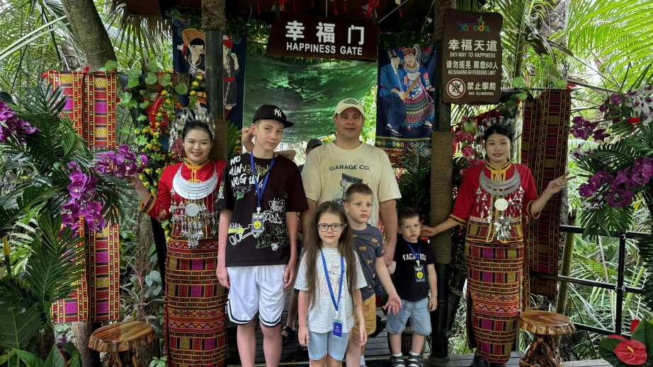
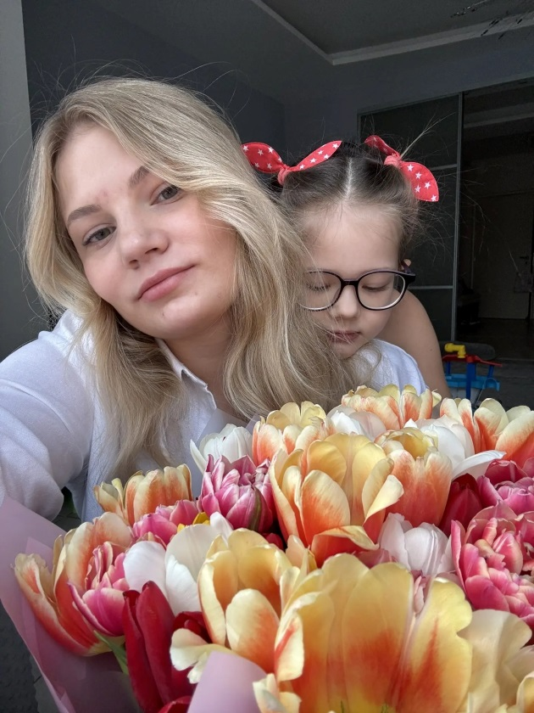
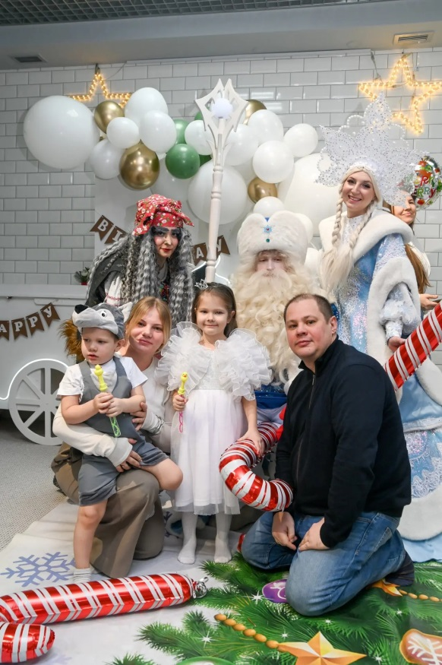
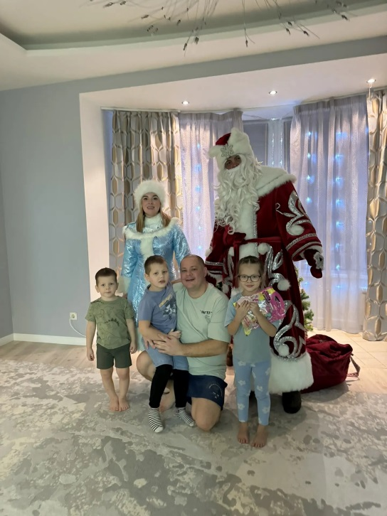
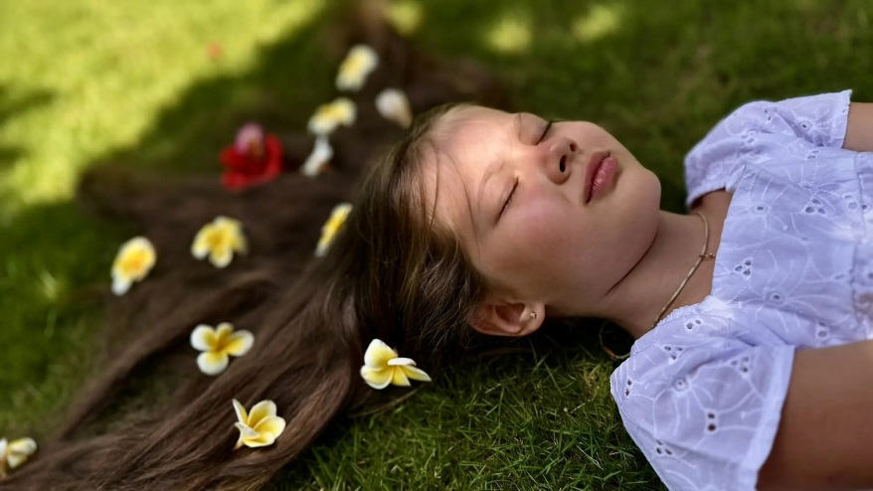
Семья Ленских

Slide 5
Мама, Полина Вячеславовна рассказывает:
«В 2012 году родился первенец -Давид , именно он научил нас быть родителями .
В 2017 году родился Матвей , наше необыкновенное чудо. Многодетными мы стали в 2019 году с рождением нашей дочери, Таисии.
В 2021 году родился наш жизнерадостный Совенок.
Быть многодетными - это ежедневный труд . Хочется показаться как можно больше своим детям . Обязательно хочется укрепить их здоровье . Дать лучшее в образовании и занятиях . Поэтому наши дети много занимаются .
Давид занимается с учителями . Матвей так же посещает дополнительно педагогов.
Таисия танцует и занимает призовые места . Еще любит робототехнику .
Савелий занимается тхэквондо.
Мы любим путешествовать. В путешествиях много гуляем , много ездим на экскурсии и дети уже привыкли к большим и долгим маршрутам .
Наша традиция - это отмечать все праздники вместе».

Slide 6
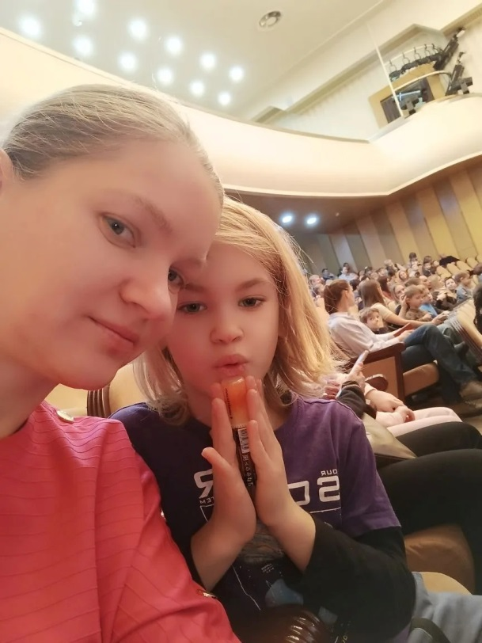
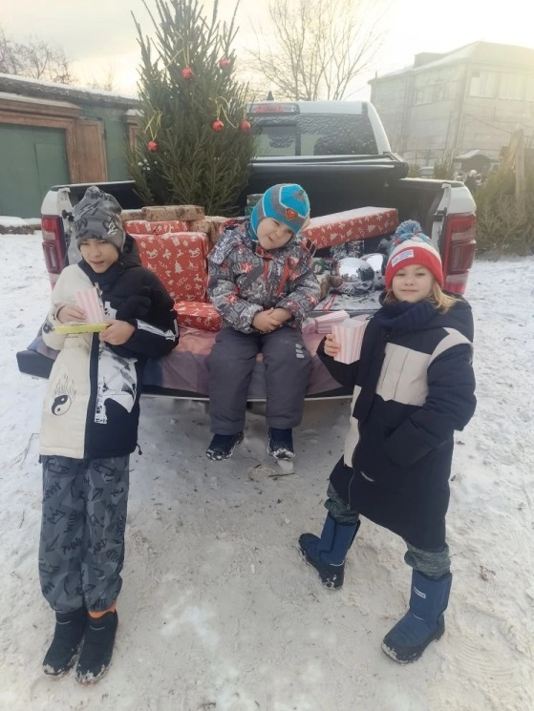
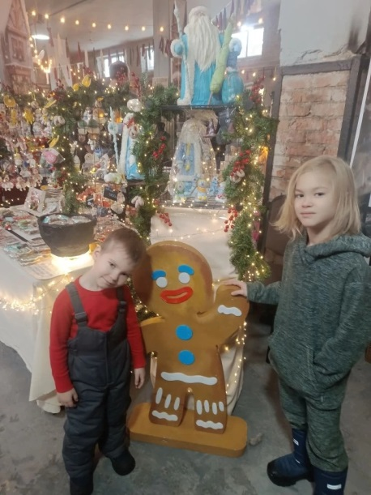
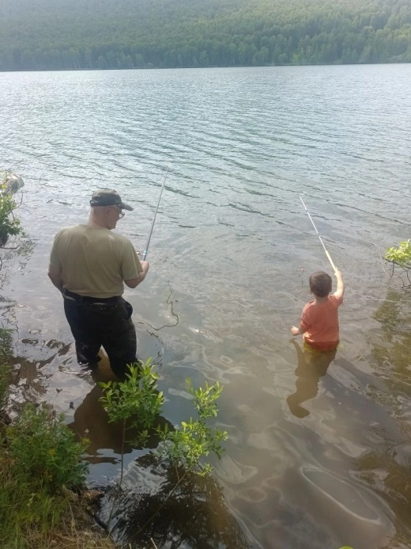
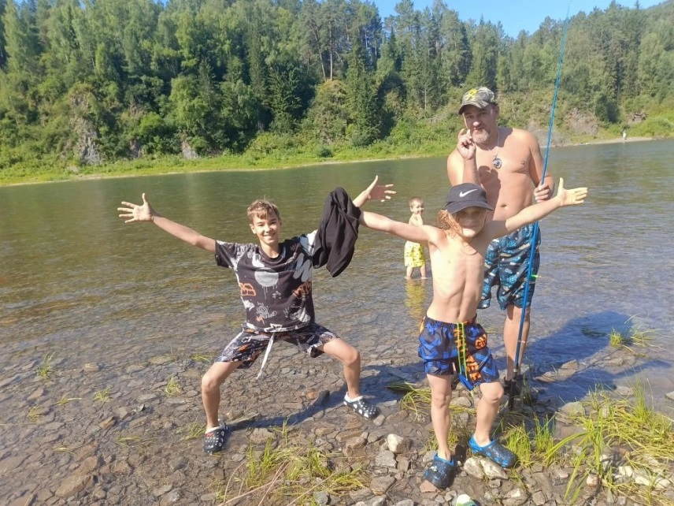
Семья Фадиных

Slide 7

Мама, Анна Григорьевна рассказывает:
«Мы - семья Фадиных: папа, мама, Люций, Лёня и Женя . У нас ещё есть кошки и рыбки. Мы любим играть в настольные игры и проводить время вместе. Часто по пятницам устраиваем вечерние посиделки с интересным фильмом и необычным традиционным блюдом какой ни будь страны».

Slide 8
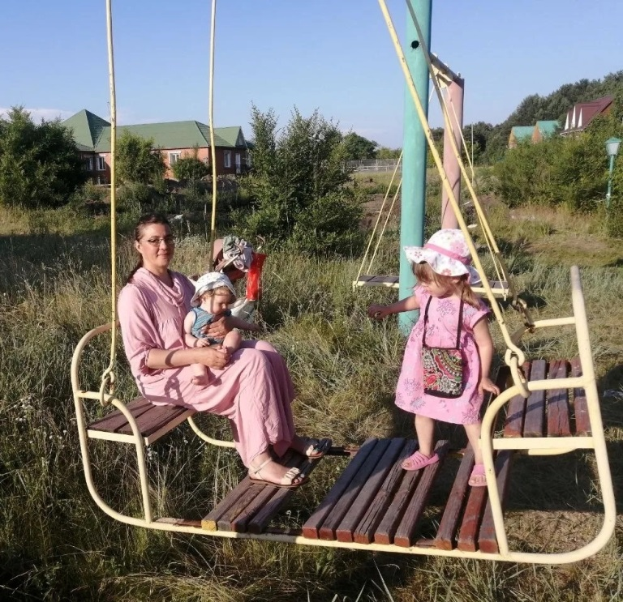
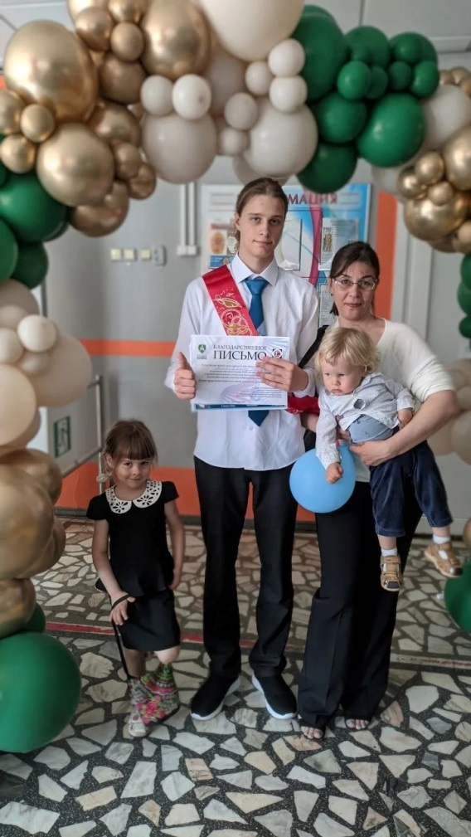
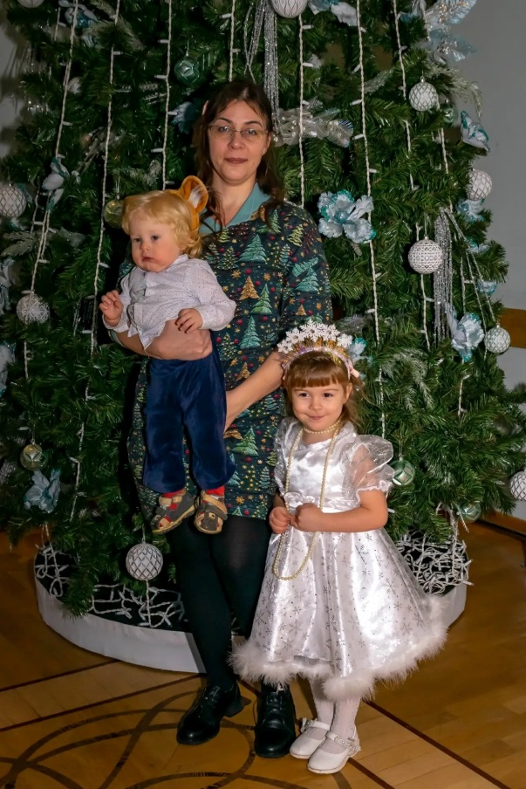
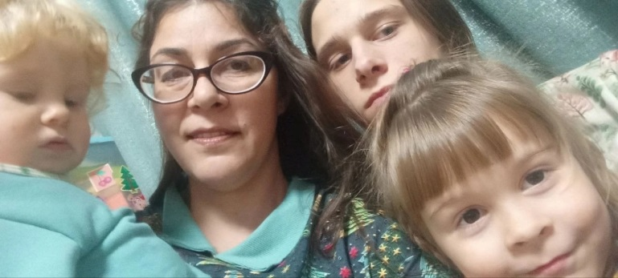
Семья Бырдиных

Slide 9
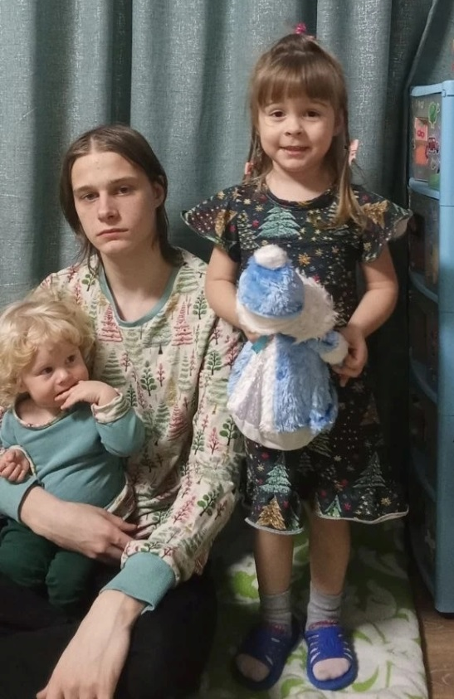
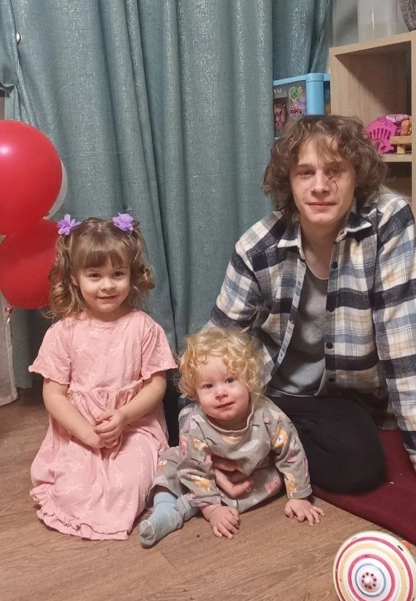
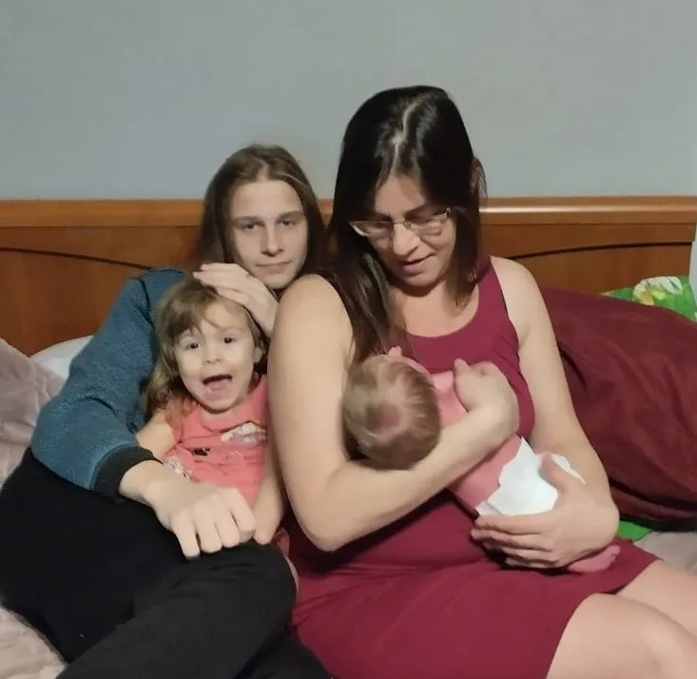
Мама, Татьяна Сергеевна рассказывает:
«София названа в честь Платона, а Лев сказал, что он тоже. Они думают, что они разные, но это не так. Все любят творить и вытворять, и путешествовать, везде, вместе и порознь»

Slide 10
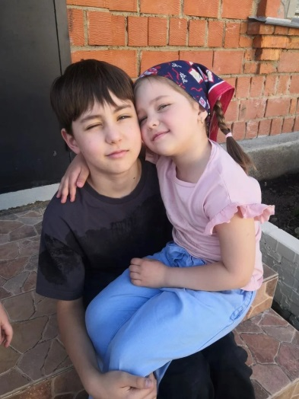
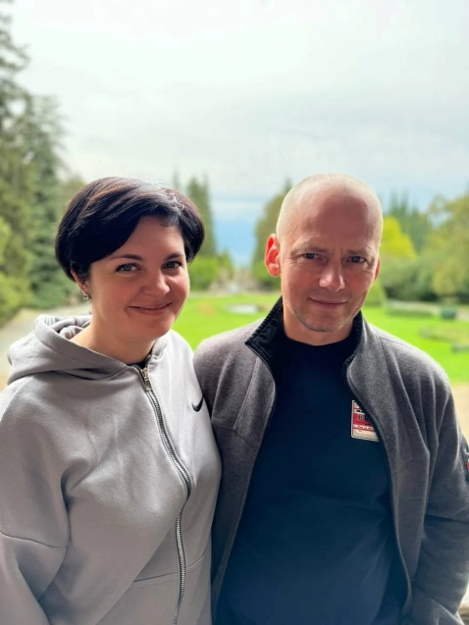
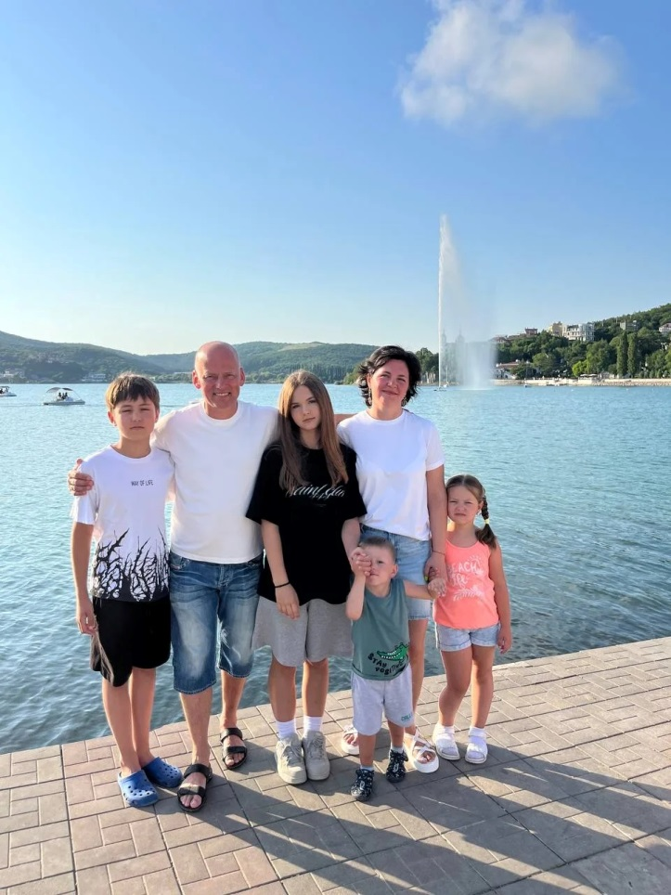
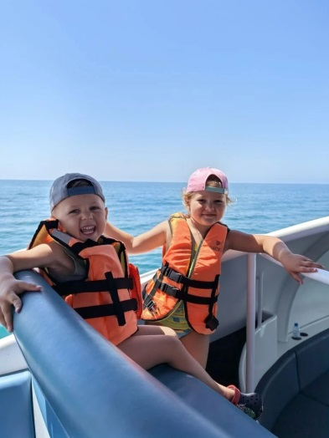
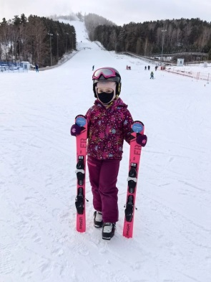
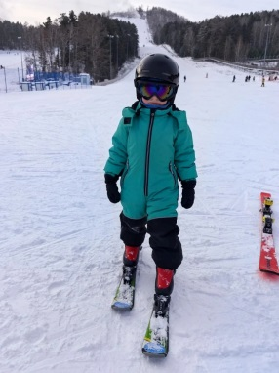
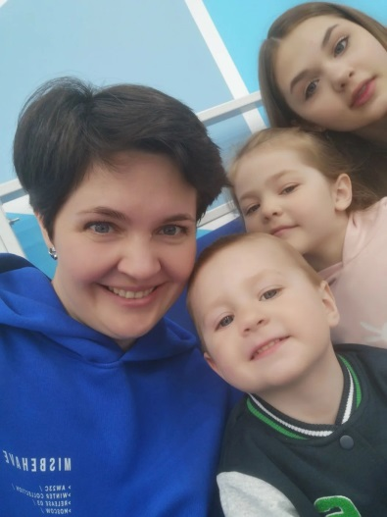
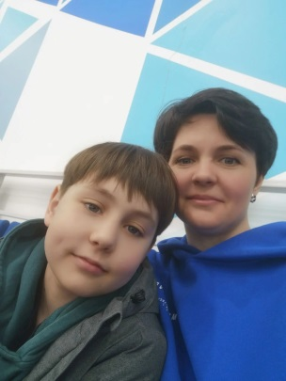
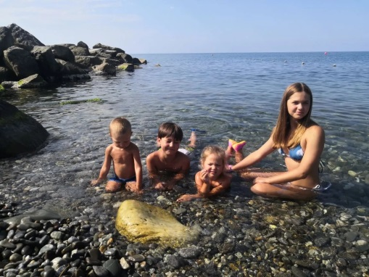
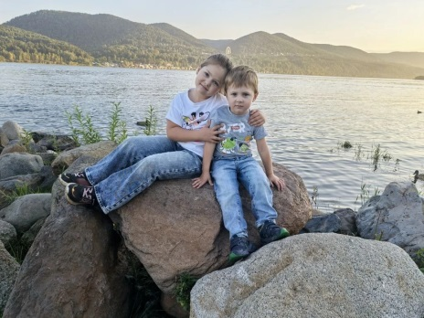
Семья Якименко

Slide 11

Мама, Александра Андреевна рассказывает:
«Папа Женя, мама Саша, старшие дети: Алиса и Кирилл, младшие: Варя и Артём. Дети -наше счастье, наш главный стимул и двигатель по жизни! Обожаем путешествовать и просто проводить время вместе! Любим и гордимся нашими прекрасными детками! Наш папа играет в хоккей и мы ходим всей семьёй за него болеть! Дети катаются на лыжах и сноубордах».

Slide 12
Итоги проекта:
Проект, приуроченный ко Дню многодетной семьи, успешно выполнил свои задачи. Он позволил не просто отметить календарную дату, а провести глубокую, личностно-ориентированную работу. Через публикацию искренних семейных историй
Эта презентация — наш общий поклон многодетным мамам и папам. Спасибо, что поделились своими историями! Мы увидели, что быть многодетной семьей — это не просто «много детей». Мы гордимся, что в нашей группе растут такие разносторонние, любимые и талантливые дети. Ваши семьи — настоящий пример любви, терпения и вдохновения для всех нас. С праздником!
Проект трансформировал формальное понятие «многодетная семья» в четыре ярких, живых и вдохновляющих портрета, которые теперь знают и уважают все в группе «Светлячки».

